Slide 1
第九课 纠纷的多元解决方式
整体把握—————本课主要内容与目标导向
一、明确学习目标
1．结合日常生活实例，分析纠纷产生的原因，探究纠纷解决的路径、方式、明确正确看待纠纷、合理表达诉求的意义。
2．识别人民调解、行政调解等不同的调解方式，明确调解制度的特点和程序。
3．列举劳动人事争议仲裁、经济仲裁等仲裁形式，明确仲裁制度的特点和程序。

Slide 2
4．解析民事诉讼、刑事诉讼、行政诉讼的特点。
5．结合和解、调解、仲裁、诉讼的含义与特点，理解不同纠纷解决方式的主要差异与相互关系，学会采取适当方式积极化解矛盾纠纷，提高以法治思维和法治方式化解矛盾纠纷、维护自身权利、参与社会公共事务的 能力。

Slide 3
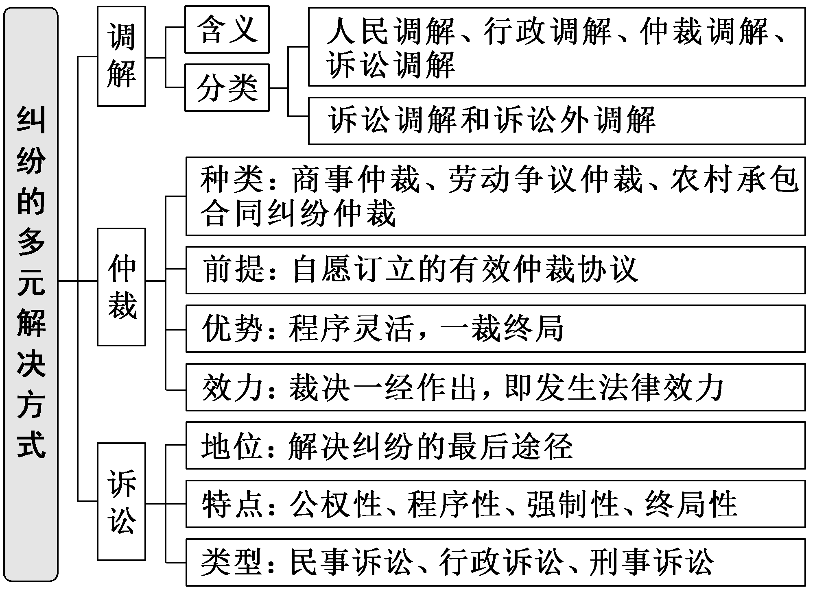
二、建构知识体系

Slide 4
一点一过(一) 认识调解与仲裁
[主干知识·系统归纳]
(一)以和为贵选调解
1．解决纠纷的方式
方式 | ①发生纠纷时，人们往往先自行协商，通过_____达成合意，解决纠纷；②无法和解时，人们还可以通过调解、仲裁或者_____等方式解决纠纷
特点 | _____可能导致双方当事人伤和气。相比之下，_____往往成为当事人解决纠纷的优先选择
和解
诉讼
诉讼
调解

Slide 5
2．调解
含义 | 通过_______的排解疏导、说服教育，促使发生纠纷的当事人自愿达成协议，从而解决纠纷的活动就是调解
类型 | 我国已经建立了较为完善的调解制度，包括人民调解、行政调解、仲裁调解、________等，它们在不同层面为解决纠纷发挥着重要作用
第三方
诉讼调解

Slide 6
3．人民调解
组织者 | 在______________的组织下进行的调解，被誉为伟大的“东方经验”
要求 | 人民调解要尊重当事人的权利，不得违背_____、法规和国家政策，不收取任何费用
效力 | ①人民调解委员会是依法设立的调解民间纠纷的_______组织，经其调解达成的协议，当事人应当按照约定履行；②双方当事人还可以自调解协议生效之日起三十日内共同向人民法院申请司法确认。经人民法院依法确认有效的调解协议，具有________效力
人民调解委员会
法律
群众性
强制执行

Slide 7
[基础微练]
(1)调解即人民调解。 ( )
提示：× 我国已经建立了较为完善的调解制度，包括人民调解、行政调解、仲裁调解、诉讼调解等，人民调解只是调解的一种方式。
(2)相比之下，仲裁与诉讼更适宜成为当事人解决纠纷的优先选择。 ( )
提示：× 相比之下，调解往往成为当事人解决纠纷的优先选择。
(3)行政调解由仲裁机构主持进行。 ( )
提示：× 行政调解由国家行政机关主持进行。

Slide 8
(4)人民调解委员会是依法设立的调解民间纠纷的政府机构。 ( )
提示：× 人民调解委员会是依法设立的调解民间纠纷的群众性组织。
(5)仲裁调解被誉为伟大的“东方经验”，它在国家行政机关的组织下进行。 ( )
提示：× 人民调解被誉为伟大的“东方经验”，它在人民调解委员会的主持下进行。

Slide 9
(二)便捷经济选仲裁
1．仲裁
有效途径
地位 | 仲裁是解决纠纷的一种_________
类别 | 商事仲裁、_____________、农村承包合同纠纷仲裁等
劳动争议仲裁

Slide 10
2．商事仲裁
适用 范围 | 当平等主体当事人之间发生________或者其他财产权益纠纷时，双方可以将其提交_________进行商事仲裁
特点 | ①在商事仲裁与_____之间，当事人只能选择其一加以适用。(或裁或审制度) ②当事人申请仲裁，须以双方自愿订立的有效________为前提。(协议仲裁制度) ③仲裁程序比较灵活，仲裁审理一般______进行，而且一裁终局。(不公开审理制度、一裁终局制度) ④仲裁更加______、经济
效力 | 仲裁裁决一经作出，即发生______效力
合同纠纷
仲裁机构
诉讼
仲裁协议
不公开
便捷
法律

Slide 11
[基础微练]
(1)当事人之间发生财产权益纠纷时，双方可以将其提交人民法院进行商事仲裁。 ( )
提示：× 当事人之间发生财产权益纠纷时，双方可以将其提交仲裁机构进行商事仲裁。
(2)人们可以同时选择仲裁和诉讼以更好地解决矛盾和纠纷。 ( )
提示：× 在仲裁与诉讼之间，当事人只能选择其一加以适用。

Slide 12
(3)仲裁审理公开进行，一裁终局。 ( )
提示：× 仲裁审理一般不公开进行，而且一裁终局。
(4)仲裁是当事人的自愿选择，仲裁裁决没有法律效力。 ( )
提示：× 仲裁是当事人的自愿选择，仲裁裁决一经作出，即发生法律效力。

Slide 13
[高频题点·深化拓展]
题 点
调解与仲裁
[考法感悟]
1．和解、调解、仲裁、诉讼等方式各有优势，功能各有侧重，为人们提供了多元的纠纷解决途径。下列说法正确的是( )

Slide 14
A．张某与用人单位因劳动报酬问题发生争执，可以直接向人民法院起诉
B．小郑和小李在离婚过程中因财产分割问题发生争执，最好申请仲裁
C．父母与子女之间因抚养或赡养问题发生纠纷，可以选择调解
D．某公司因发明专利申请被驳回与行政机关发生争议，只能提起行政诉讼

Slide 15
答案：C
解析：张某与用人单位因劳动报酬问题发生争执，不能直接向人民法院起诉，劳动争议仲裁是必经程序， A错误。
婚姻、收养、监护、扶养、继承纠纷不能通过仲裁方式解决，B错误。
父母与子女之间因抚养或赡养问题发生纠纷，可以选择调解，C正确。
某公司因发明专利申请被驳回与行政机关发生争议，可以通过行政复议和行政诉讼解决，D错误。

Slide 16
2．2021年年底，小张与某公司签订了为期一年的劳动合同。期间，公司安排了小张三班倒工作岗位。2022年3月，公司以小张在凌晨工作时间打瞌睡这一违反公司规章制度的行为为由，辞退小张并拒绝支付赔偿金，双方为此产生纠纷。对于双方的纠纷，小张可以 ( )
①向劳动争议仲裁机构提出仲裁申请 ②寻求法律援助，提起行政诉讼，维护自身合法权益 ③与该公司进行友好协商，达成和解协议 ④以该公司侵害自己休息权为由向人民法院提起诉讼
A．①③ B．①②
C．②④ D．③④

Slide 17
答案：A
解析：小张与某公司产生的纠纷，可以向劳动争议仲裁机构提出仲裁申请，也可以与该公司进行友好协商，达成和解协议，①③正确。
材料的主体是劳动者与企业之间的关系，没有涉及行政机关的行政行为，②错误。
材料未体现公司侵害劳动者的休息权，④错误。

Slide 18
3．小王大学毕业后与同学创业，通过协议合开了一家婚庆店，但不久就产生了财务方面的权益纠纷。碍于情面，小王不想打官司，准备选择仲裁的方式解决纠纷。那么，小王必须了解的仲裁制度有 ( )
①仲裁和诉讼互不干扰，可以同时进行 ②一方不履行仲裁裁决对方可申请人民法院强制执行 ③仲裁必须依据双方当事人达成有效的协议 ④对仲裁裁决不满意，可就同一纠纷再行起诉
A．①② B．①④ C．②③ D．③④

Slide 19
答案：C
解析：在仲裁与诉讼之间，当事人只能选择其一加以适用，不能同时进行，①错误。
仲裁必须依据双方当事人达成有效的协议，仲裁裁决具有法律约束力，一方当事人不履行仲裁裁决，另一方当事人可以向人民法院申请强制执行，②③正确。
仲裁实行一裁终局，仲裁裁决作出后，不可就同一纠纷再行起诉，④错误。

Slide 20
[深化认知]
1．诉讼调解与诉讼外调解
 | 诉讼外调解 |  |  | 诉讼调解
 | 人民调解 | 行政调解 | 仲裁调解
主体 | 人民调解委员会 | 行政机关 | 仲裁机构 | 人民法院
效力 | 调解书具有民事合同性质，须经人民法院依法确认才有强制执行力 |  | 调解书与裁决书具有同等法律效力 | 调解书与判决书具有同等法律效力

Slide 21
续表
优势 | 主动、简捷、及时、广泛性、情法融合 | 符合国情，具有专业性、综合性 | 程序灵活，一裁终局，保密性强 | 素质高，程序规范，法律效力高
缺点 | 程序不规范，调解员队伍不稳定，素质不齐 | 独立性欠缺，效力不足 | 一裁终局 | 程序复杂，周期长
费用 | 不收费 | 收费 | 不收费 | 收费

Slide 22
2．商事仲裁与劳动仲裁
 | 商事仲裁 | 劳动仲裁
适用范围 | 解决的是平等民事主体之间发生的合同纠纷或者其他财产权益纠纷 | 解决的是劳动者与用人单位之间的劳资纠纷等问题
与诉讼的关系 | 商事仲裁采取自愿原则，在仲裁与诉讼之间，当事人只能选择其一加以适用 | 劳动仲裁是劳动争议诉讼的前置程序，劳动争议不经仲裁程序，不得向人民法院提起诉讼
申请 | 当事人申请仲裁，须以双方自愿订立的有效仲裁协议为前提 | 劳动仲裁的申请不需要事先订立仲裁协议

Slide 23
一点一过(二) 解析三大诉讼
[主干知识·系统归纳]
(一)诉讼及其特点
含义 | 俗称“打官司”，它是在纠纷主体的参与下，由________依照法定程序解决具体纠纷的活动
地位 | 解决纠纷的_________
要求 | 必须严格_____进行
人民法院
最后途径
依法

Slide 24
续表
特点 | 公权性 | ________代表国家行使审判权
 | 程序性 | 人民法院、当事人及其他诉讼参与人严格遵守________解决纠纷
 | 强制性 | 以_____强制力为后盾
 | 终局性 | 人民法院________所确定的当事人之间的权利义务关系是终局的
人民法院
法定程序
国家
生效裁判

Slide 25
(二)诉讼的主要类型
类型 | 诉讼目的 | 提起诉讼的主体 | 适用法律
民事 诉讼 | 解决平等主体之间的民事_____和_____纠纷 | 双方______均可提起 | 《中华人民共和国民事诉讼法》
行政 诉讼 | 解决国家行政机关实施的_________是否合法的问题 | 主要由__________提起，行政机关始终处于_____地位 | 《中华人民共和国行政诉讼法》
刑事 诉讼 | 解决涉嫌犯罪的人是否犯罪、犯什么罪以及应处何种_____的问题 | 除自诉案件由自诉人提起自诉外，均由___________提起公诉 | 《中华人民共和国刑事诉讼法》
当事人
权利
义务
行政相对人
行政行为
被告
刑罚
人民检察院

Slide 26
[基础微练]
(1)在多元的纠纷解决方式中，诉讼是解决纠纷的最佳途径。 ( )
提示：× 在多元的纠纷解决方式中，诉讼是解决纠纷的最后途径。
(2)人民法院代表国家行使审判权体现了诉讼具有强制性。 ( )
提示：× 人民法院代表国家行使审判权体现了诉讼具有公权性。

Slide 27
(3)人民法院作出的生效裁判终局性地确定当事人之间的权利义务关系，具有一定约束力。 ( )
提示：× 诉讼以国家强制力为后盾，人民法院作出的生效裁判终局性地确定当事人之间的权利义务关系，具有法律强制力，而不仅是一般意义上的约束力。
(4)行政诉讼解决平等主体之间的民事权利和义务纠纷。 ( )
提示：× 民事诉讼解决平等主体之间的民事权利和义务纠纷。

Slide 28
(5)某县政府A部门到B商场购买一批办公用品，但货款一直拖欠，B商场可以到该县人民法院提起行政诉讼。 ( )
提示： × 某县政府A部门到B商场购买一批办公用品，是以平等主体的身份进行民事活动，不是进行具体的行政管理活动， B商场与该县政府A部门之间的纠纷属于民事纠纷，B商场可以提起民事诉讼，而不是行政诉讼。

Slide 29
[高频题点·深化拓展]
题 点
民事诉讼、行政诉讼和刑事诉讼
[考法感悟]
1．诉讼俗称“打官司”，它是在纠纷主体的参与下，由人民法院依照法定程序解决具体纠纷的活动。它分为民事诉讼、行政诉讼和刑事诉讼三种类型。以下案例对应诉讼类型正确的是 ( )

Slide 30
①周某与李某签订买卖合同因未明确价格产生争议——民事诉讼 ②赵某因违反公司劳动纪律被单位辞退产生争议——行政诉讼 ③张某某因在小区门口违章停车被交警处罚不服——民事诉讼 ④仇某因发布诋毁戍边英雄官兵言论被检察机关提起公诉——刑事诉讼
A．①③ B．①④ C．②③ D．②④

Slide 31
答案：B
解析：周某与李某之间的合同纠纷是平等主体之间的民事权利和义务的纠纷，属于民事诉讼，①正确。
仇某因发布诋毁戍边英雄官兵言论被检察机关提起公诉属于刑事诉讼， ④正确。
赵某因违反公司劳动纪律被单位辞退产生争议属于民事诉讼，②错误。
张某某因在小区门口违章停车被交警处罚不服属于行政诉讼，③错误。

Slide 32
2．受新冠肺炎疫情影响，涉及旅行社和景点景区、旅游饭店尤其是航空公司等供应商调整行程、取消行程，退团退费问题逐渐增多。群体性旅游退团退订纠纷涉及面广，相关利益关系复杂，如果处理不当将成为社会维稳的重大难题。有效解决此类纠纷可以采取的途径是 ( )
①自行协商，通过和解达成一致 ②当事人向有关部门申请劳动仲裁 ③由人民调解委员会作出强制处理 ④当事人向人民法院提起民事诉讼
A．①③ B．①④ C．②③ D．②④

Slide 33
答案：B
解析：群体性旅游退团退订纠纷，可通过自行协商、和解达成一致的方式或当事人通过向人民法院提起民事诉讼来解决，①④正确。
群体性旅游退团退订纠纷当事人向有关部门申请商事仲裁而不是劳动仲裁，②不选。
调解是通过排解疏导、说服教育解决纠纷，而不是强制处理，③不选。

Slide 34
[深化认知]
民事诉讼、行政诉讼、刑事诉讼的区别与联系
项目 |  | 民事诉讼 | 行政诉讼 | 刑事诉讼
区别 | 案件性质 | 侵犯民事法律保护的客体的民事案件 | 侵犯行政法保护的客体的行政案件 | 侵犯刑法保护的客体的刑事案件
 | 诉讼目的 | 平等主体之间的民事权利和义务纠纷 | 行政机关实施的行为是否合法 | 犯罪嫌疑人是否犯罪、犯什么罪和处何种刑罚

Slide 35
续表
区别 | 起诉主体 | 当事人均可起诉，并互有反诉权(不告不理原则) | 主要由行政相对人或利害关系人提起，行政主体没有起诉权和反诉权 | 自诉：受害人提起；公诉：检察院代表国家提起
 | 举证责任 | “谁主张，谁举证”原则，特殊情况下“举证责任倒置” | 行政机关承担举证责任。行政赔偿诉讼由原告举证 | 自诉人或公诉人
联系 |  | 人民法院主持，人民法院统一行使审判权；以事实为依据，以法律为准绳；当事人都依法享有诉讼权利，承担诉讼义务，都应严格遵守诉讼程序，合理运用证据规则

Slide 36


“课时跟踪检测”见“课时跟踪检测（六）”
(单击进入电子文档)

Slide 37
谢
观
看
谢

